Slide 1
Глобалізація і конституціоналізм
Михайло Савчин, д.ю.н., проф., директор НДІ порівняльного публічного права та міжнародного права УжНУ, радник Голови Конституційного Суду (2008-2010)
Міжнародна наукова конференція ‘Закарпатські правові читання’

Slide 2
Топік проблем
Глобалізація у фокусі: інтернаціоналізація конституційного права та конституціоналізація міжнародного права;
Виклики глобалізації;
Перспективи формування міжнародного конституційного права та національний суверенітет;
Криза світового порядку та шляхи його вирішення

Slide 3
1.1. Інтернаціоналізація конституційного права та конституціоналізація міжнародного права: ОСНОВНІ ТРЕНДИ
Вертикальна структура:
Розвиток права у сторону захисту прав людини та дилема тероризму;
Впровадження субсидіарності: федералізм, автономізація, права корінних народів
Інституційні компоненти: верховенство права, парламентський та судовий конституційний контроль

Slide 4
1.2. Інтернаціоналізація конституційного права та конституціоналізація міжнародного права: ОСНОВНІ ТРЕНДИ
Горизонтальна структура:
Світовий ринок та глобалізація;
Конвергенція національних конституційних порядків;
Роль судів у творенні глобального поля міжнародного конституційного права та конкуренція юрисдикцій
Кіберправо та зворотній вплив міжнародного і конституційного права

Slide 5
2.1. Виклики глобалізації : відродження нового ленного права чи….?
Домінування (імперія за І.Валлерстайном): центр – периферія;
Диспропорційність та закрита/напівзакрита структура світ-системи;
Слабка розвиненість соціальних інституцій, які заміщаються патрон-клієнтизмом;
Елітаризм та практики відбору “кращих людей”;
Авторитаризм як виправдання дистрибуції обмежених ресурсів

Slide 6
2.2. …чи зародження глобального права?
Наднаціональність;
Синтетизм – композитна конституція;
Пряма дія;
Основні права та належне урядування;
Мінімальні стандарти захисту і належна правова процедура;
Поділ влади по вертикалі (субсидіарність);
Доступність публічних послуг;
Деліберативна демократія

Slide 7
3.1. Застосування зарубіжного права у діяльності конституційної юстиції
Природа конвергенції судової юрисдикції:
Загальні принципи права та їх роль в аргументації судових рішень;
Конкуренція судових юрисдикцій:
Верховні суди та наднаціональні інституції (Суд ЄС);
Конституційні суди, верховенство конституції та наднаціональні суди;
Конституційні суди, верховні суди та міждержавні суди (ЄСПЛ)
Вимоги поваги до гідності людини та природа юрисдикційної діяльності.

Slide 8
3.2. Вплив міжнародних юрисдикційних установ на національну систему захисту прав людини України
Співвідношення національних та міжнародних інститутів захисту прав людини:
і) принцип субсидіарності:
іі) вичерпання національних засобів правового захисту;
ііі) вимога ефективності національних засобів правового захисту;
iv) принцип верховенства права та міжнародні засоби захисту прав людини

Slide 9
3.3. Концепція ФКС Solange і допустимі межі самообмеження суверенітету держави.
і) основні права і свободи та державний суверенітет:
А. передача повноважень настільки, наскільки це сприятиме забезпеченню прав людини;
Б. концепція обґрунтованості зовнішнього втручання у випадку грубих порушень прав людини;
іі) стандарт якості захисту прав людини і міжнародне право;
ііі) глобальні проблеми людства та державний суверенітет;
iv) державний суверенітет і субсидіарність

Slide 10
4.1. Криза звичайних інститутів світового правового порядку
Генеральна Асамблея та Рада Безпеки ООН;
Міжнародний суд ООН та особливості природи його юрисдикції;
Світова організація торгівлі та Lex Mercatoria;
Міжнародний валютний фонд;
Світовий банк

Slide 11
4.2. Криза світового правового порядку в умовах конфліктів
Міжцивілізаційні виклики та ефективність інститутів ООН;
Система колективної безпеки та ІДІЛ;
НАТО та анексія Криму, війна на Сході України
Справи України:
Високий суд Лондона (одіозні борги Януковича);
Україна проти РФ щодо дискримінації та фінансування тероризму (Міжнародний суд ООН)
Порядок вирішення конфліктів в Руанді, Югославії, Малі;
Проблема боротьби із тероризмом

Slide 12
4.3. Світовий ринок та світовий правовий порядок
Глобальний ринок та розподіл ресурсів;
Міжнародна фінансова архітектура;
Транснаціональні корпорації;
Свобода руху капіталів, товарів, послуг та робочої сили;
Глобалізація та економічна демократія;
Вирівнювання розвитку та відносини Північ-Південь у контексті Пост-Вашингтонтського консенсусу

Slide 13
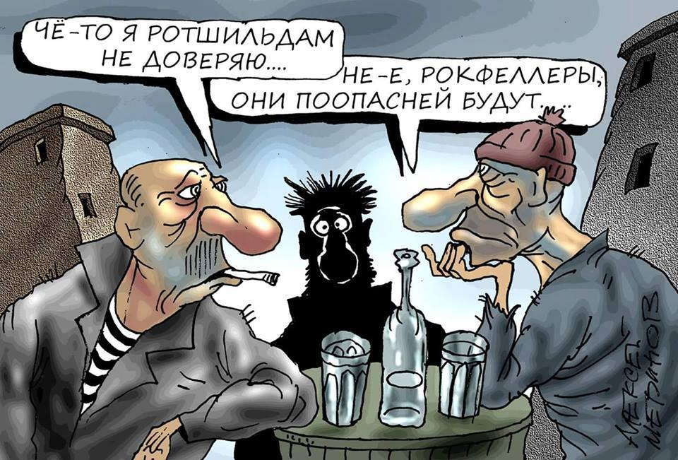
Дякую за увагу!
Михайло Савчин,
д.ю.н., проф. УжНУ

